Slide 1
项目展示 project display
制作人：2008B-何金洋

Slide 2
壹
项目规划
贰
网页展示
目
录
叁
疑难问题
肆
项目收获
伍
未来期望

Slide 3
项目规划
项目目的：利用所学知识100%还原360购物网页
周期：10天
详细计划： 1、审视整个项目，分阶段编写代码
2、用HTML+CSS还原网页静态布局
3、完善二级菜单，使网页达到初期效果
4、添加JS效果，使网页简单的“活过来” 5、运用ajax输入文本内容，进一步完善网页

Slide 4
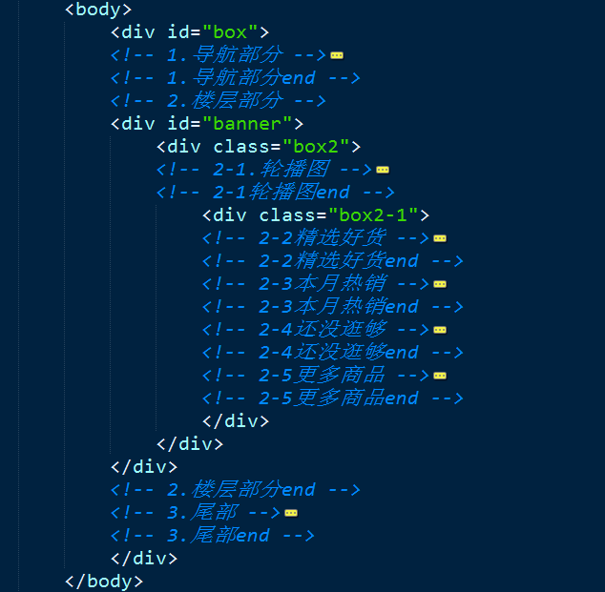
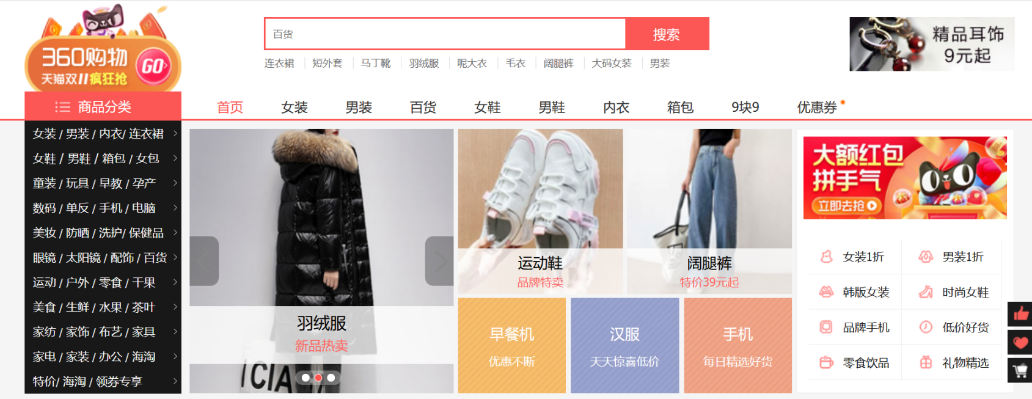
网页展示

Slide 5
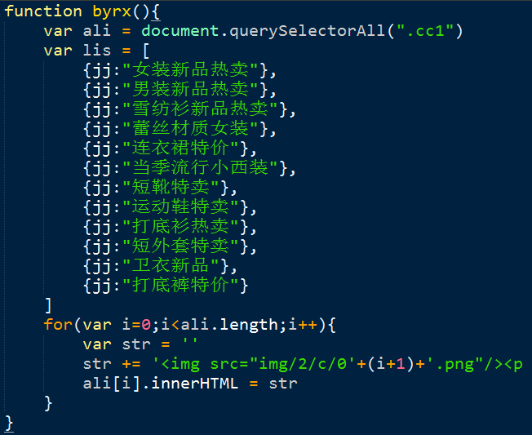
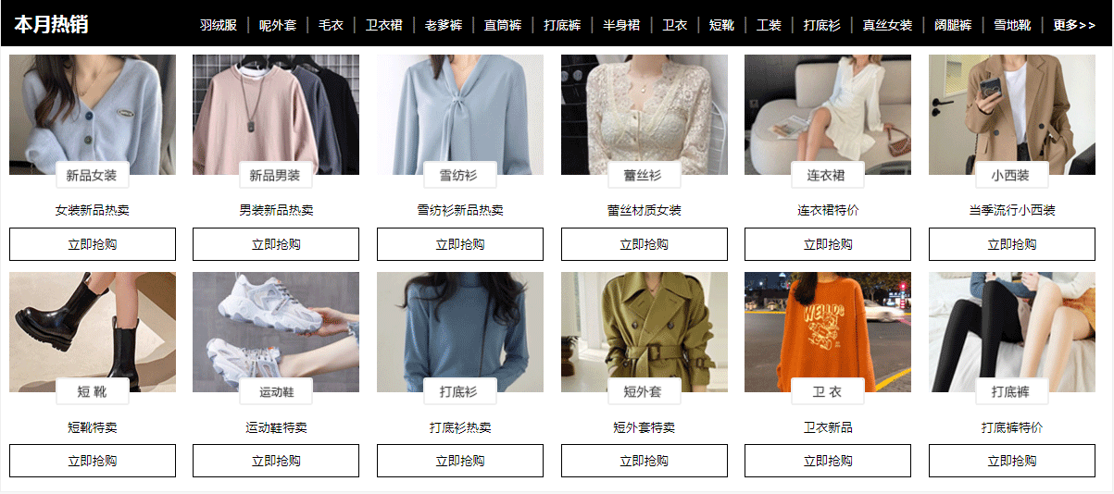
代码的妙用

Slide 6
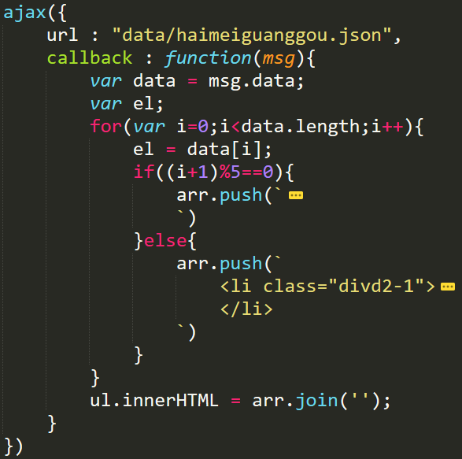
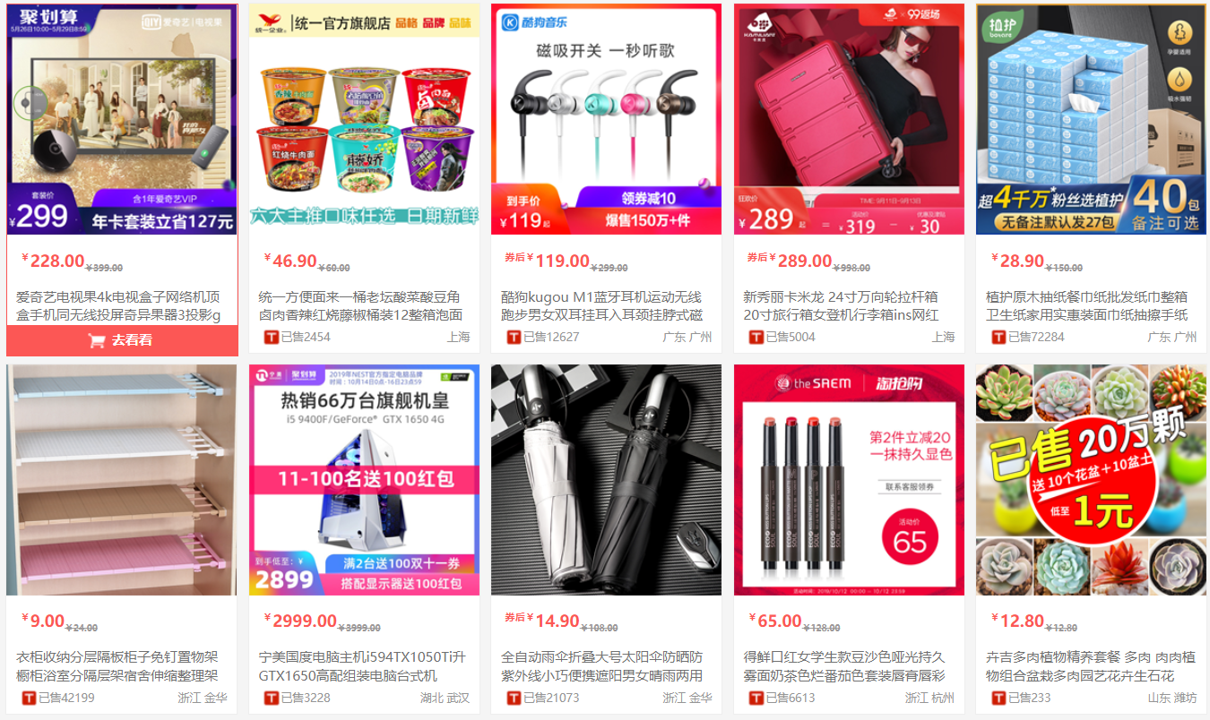
代码的妙用2

Slide 7
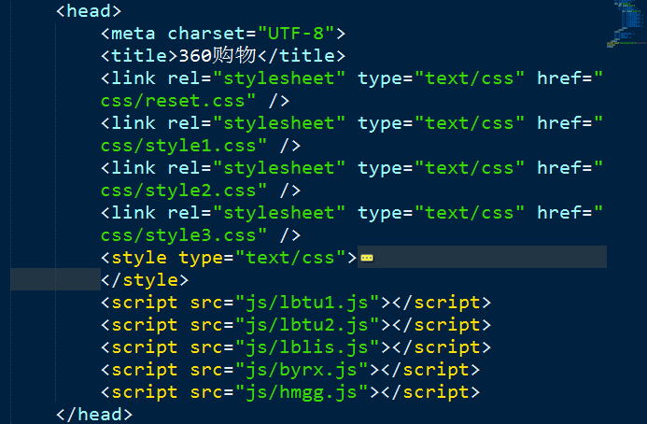
疑难问题
把多个轮播图写在同一个JS文件时，会出现代码失效问题。
解决方案是：把多个轮播图写在不同的JS文件里。

Slide 8

项目收获
一、对于静态网页有了更深层次的认识
二、对于JS、cookie、ajax有了更深的掌握和运用
三、对于JS有了更深的理解

Slide 9


感悟与心得
学而一时，受用一世。
学习永远不晚。
——高尔基

Slide 10
对未来的期望
学习到更多的知识，丰富自己的头脑，完善自己的思想。锻炼好自己的口才，在以后能取到更好的成绩。

Slide 11
感谢欣赏

